Slide 1


Slide 2
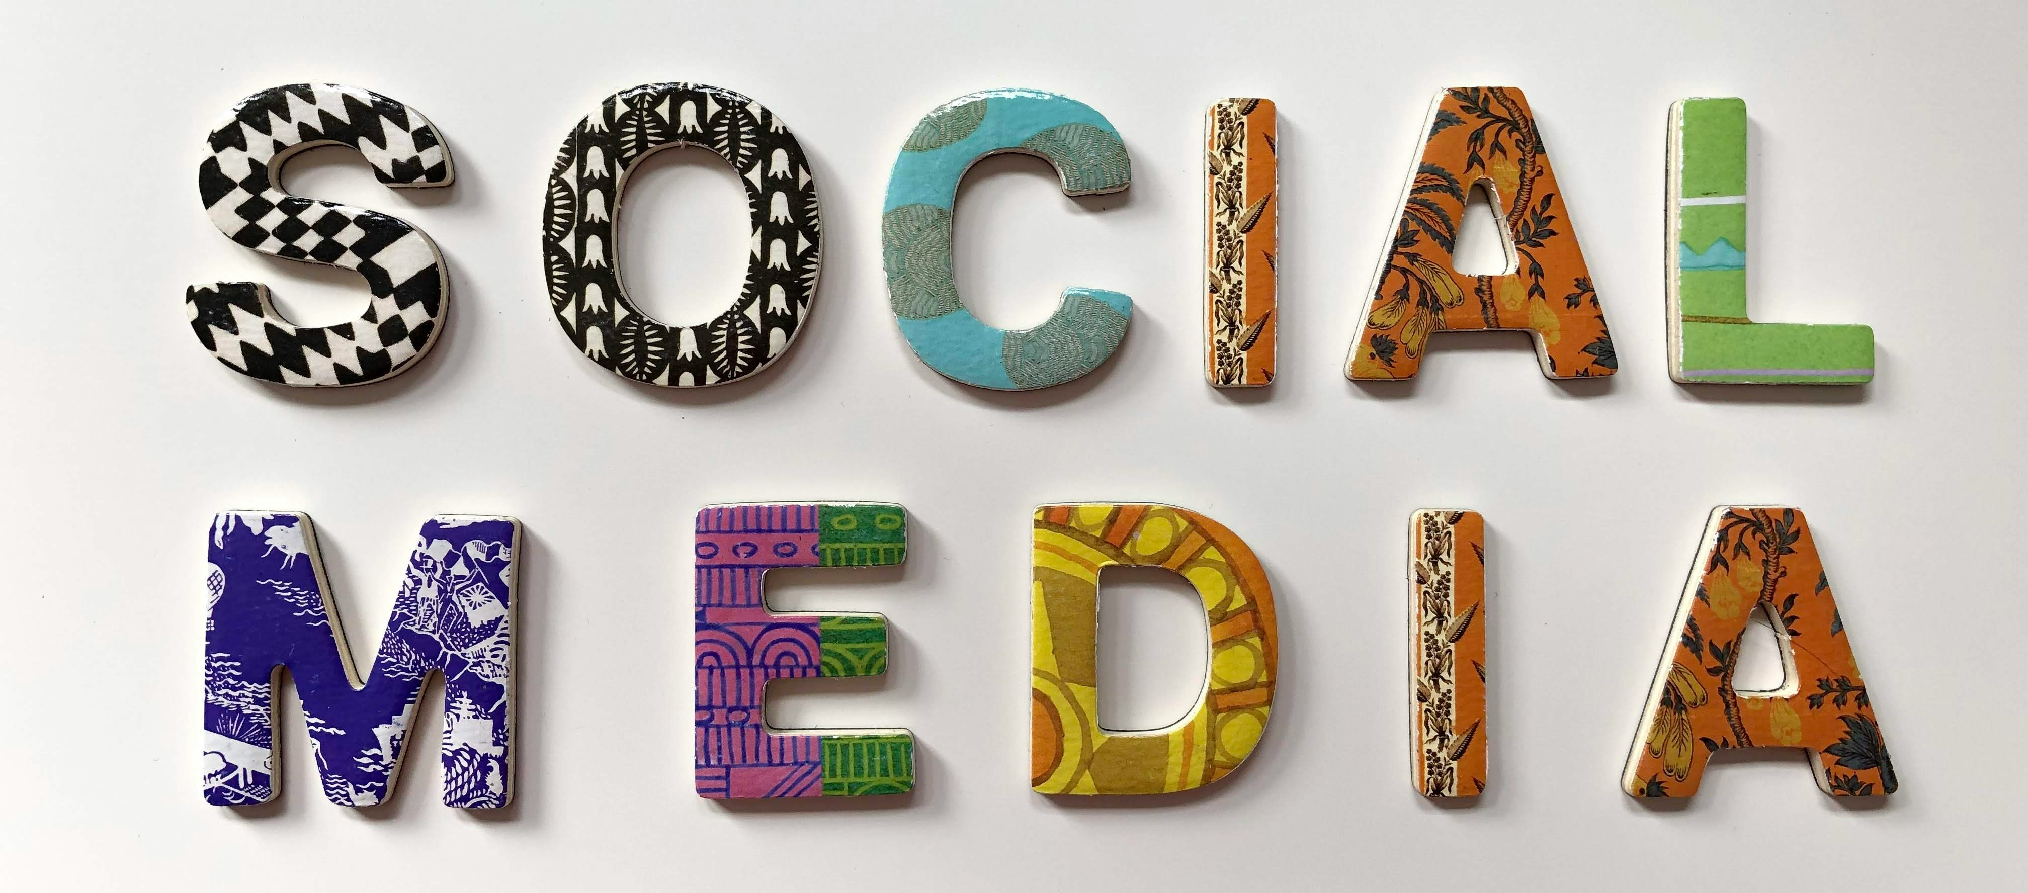
Notes:
Welche Medien kennst du?
Welche Sozialen Netzwerke kennst du?
Wie bzw. wozu nutzt du diese?

Slide 3
Station 1
Station 2
Station 3
Station 4
Station 5
Ihr findet im Raum verteilt 5 Stationen.
Ordnet euch einer Station (5-6 Personen) zu!
Lest die Frage und sprecht darüber in der Gruppe!
Auf ein Signal geht ihr im Uhrzeigersinn zur nächsten Station.
Notes:
Hinweis an die Lehrkraft: je nach zur Verfügung stehender Zeit kann sich das Durchlaufen auf 2-3 Stationen beziehen. Wenn sich die SuS vertiefend mit dem Thema auseinandersetzen sollen, bietet sich das Durchlaufen aller Stationen an.

Slide 4
Station 1
Warum sind Medien wichtig für die Demokratie?

Slide 5
Station 2
Bist du schon einmal politischen Inhalten auf Social Media begegnet?
In welcher Form?
Mit welchen Inhalten?

Slide 6
Station 3
Welche Rolle spielen digitale Medien für den Zugang zu Informationen?
In welchen digitalen Medien informierst du dich?

Slide 7
Station 4
Welche Rolle haben Unternehmen, wie z. B. X, Google oder Meta, und Gesetzgeber für den Zugang von Informationen auf Social Media?

Slide 8
Station 5
Wahlkämpfe finden zunehmend in den Sozialen Medien statt (z. B. Europawahl, Landtagswahl, US-Wahl).
Welche Vor- und Nachteile siehst du darin, Wahlkämpfe in den Sozialen Medien zu führen?

Slide 9


„Sollte Wahlwerbung in den Sozialen Medien verboten werden?“

Slide 10
Bildquellen
Folie 2 Social Media von Merakist, via Unsplash.com, 3.10.2024
Verwendete Literatur
Dr. Jörg Haßler, Soziale Medien und die Kommunikation politischer und staatlicher Institutionen, in: https://www.bpb.de/themen/medien-journalismus/soziale-medien/545485/soziale-medien-und-die-kommunikation-politischer-und-staatlicher-institutionen/ (DL vom 4.10.2024)
Jakob von Lindern, Politische Bildung in der digitalen Welt. Hintergrund: Wie wirkt sich die Nutzung digitaler Plattformen auf die Meinungsbildung aus?, in: https://www.bpb.de/lernen/digitale-bildung/politische-bildung-in-einer-digitalen-welt/unterrichtsmaterialien/506332/hintergrund-wie-wirkt-sich-die-nutzung-digitaler-plattformen-auf-meinungsbildungsprozesse-aus/ (DL vom 3.10.2024)
Heidi Ledford, Superwahljahr 2024, in: https://www.spektrum.de/news/wie-soziale-medien-die-wahlen-im-jahr-2024-weltweit-beeinflussen/2207580 (DL vom 4.10.2024)
Richard Schwenn, Benjamin Triebe, Politische Kommunikation: Erkenntnisse zum jüngsten Wahlkampf in den sozialen Medien, in: https://www.basecamp.digital/politische-kommunikation-erkenntnisse-zum-juengsten-wahlkampf-in-den-sozialen-medien/ (DL vom 03.10.2024)

Slide 11

Dieses Material wurde im Arbeitskreis Politische Bildung erstellt.

